Slide 1



Проект: Я Ответственный Донор
г.Тюмень, 2019

Slide 2
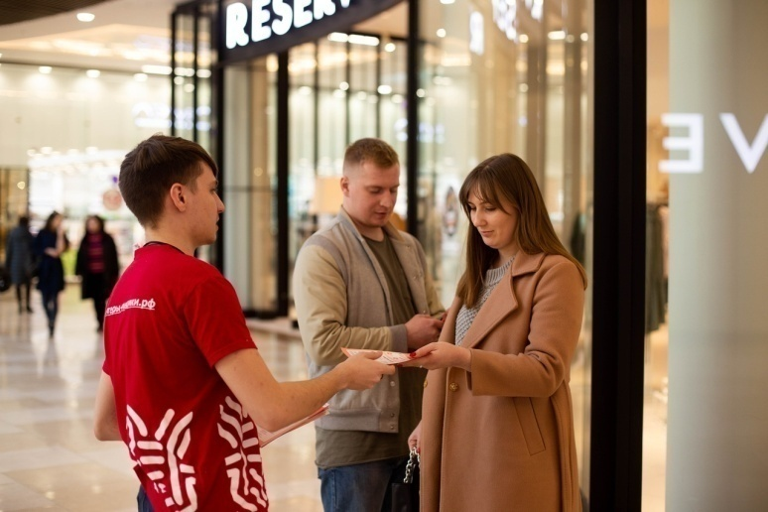
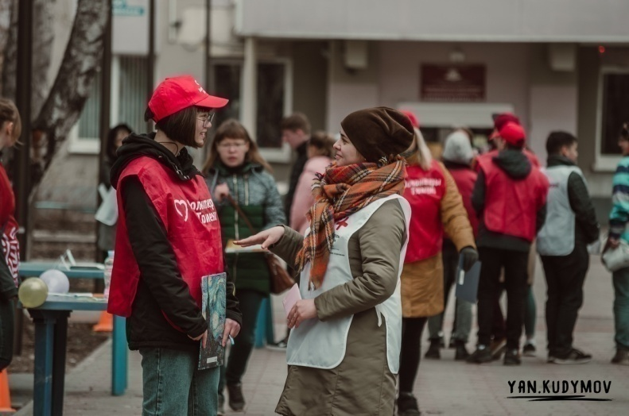
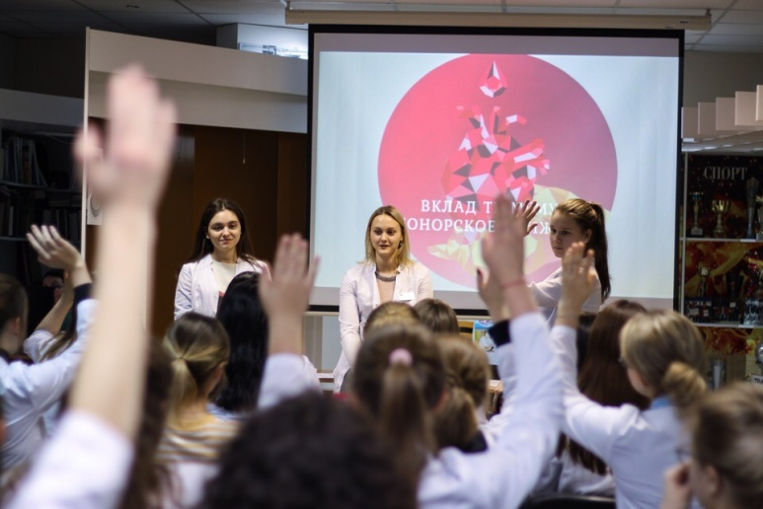
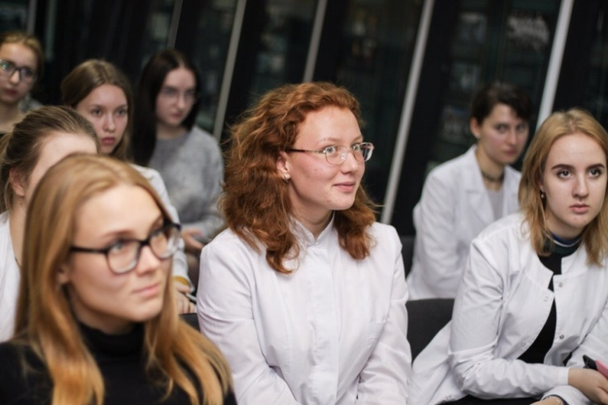
ЦЕЛЬ ПРОЕКТА:
Сформировать сообщество активных волонтеров донорского направления, которые будут регулярно сдавать кровь и доносить корректную информацию о донорстве крови населению города Тюмень.
Целевая аудитория: Студенты ВУЗов и ССУЗов г.Тюмень 18-25 лет.

Slide 3
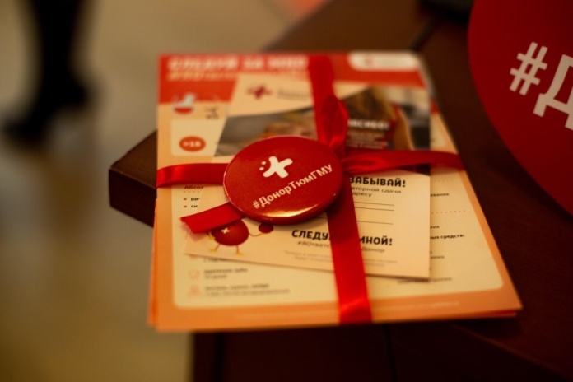
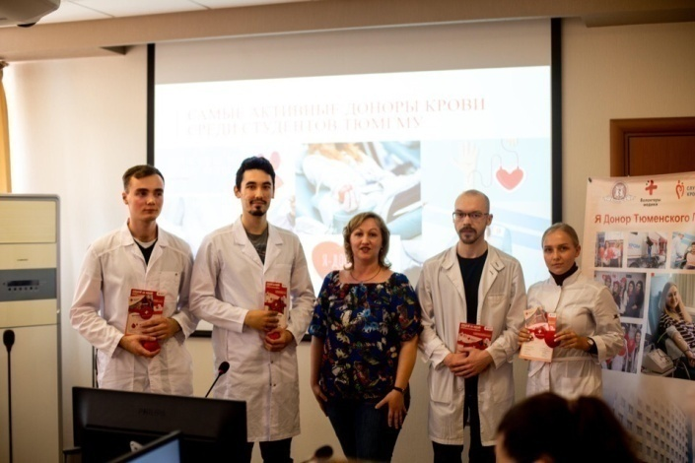
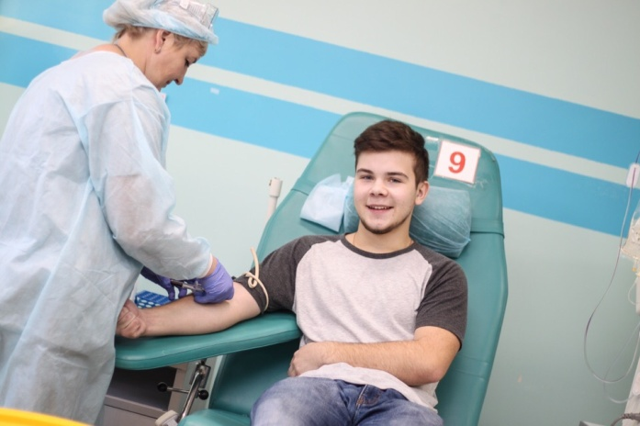
НАШИ ЗАДАЧИ:
Разработать сувенирную продукцию, баннеры для акции с целью повышения узнаваемости;
Инициировать встречи молодёжи с сотрудниками станции переливания крови;
Обучить активных волонтёров, для корректного информирования населения;
Организовать донорскую акцию для волонтёров и студентов;
Организовать ряд мероприятий направленных на пропаганду донорского движения.

Slide 4
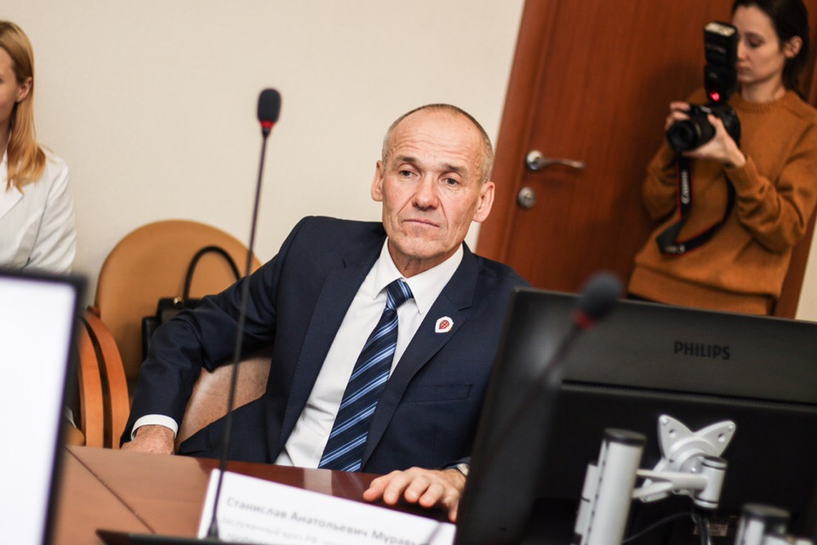
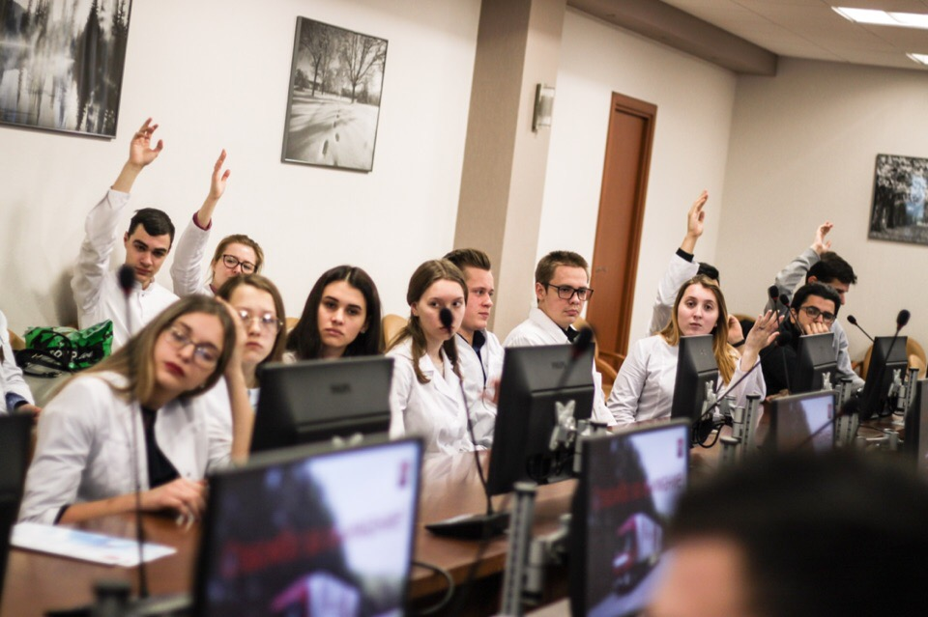
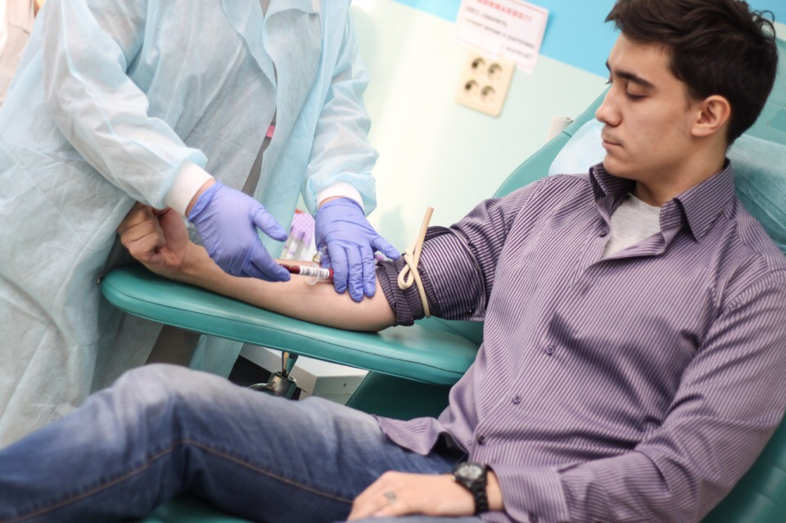
Методы реализации:
Привлечение в проект экспертов: почетных доноров, представителей ТО Станции Переливания Крови.
Проведение круглых столов по вопросам донорства крови, с участием представителей Тюменской областной станции переливания крови и почетных доноров.
Организовать Донорские акции с участием студентов и волонтеров

Slide 5
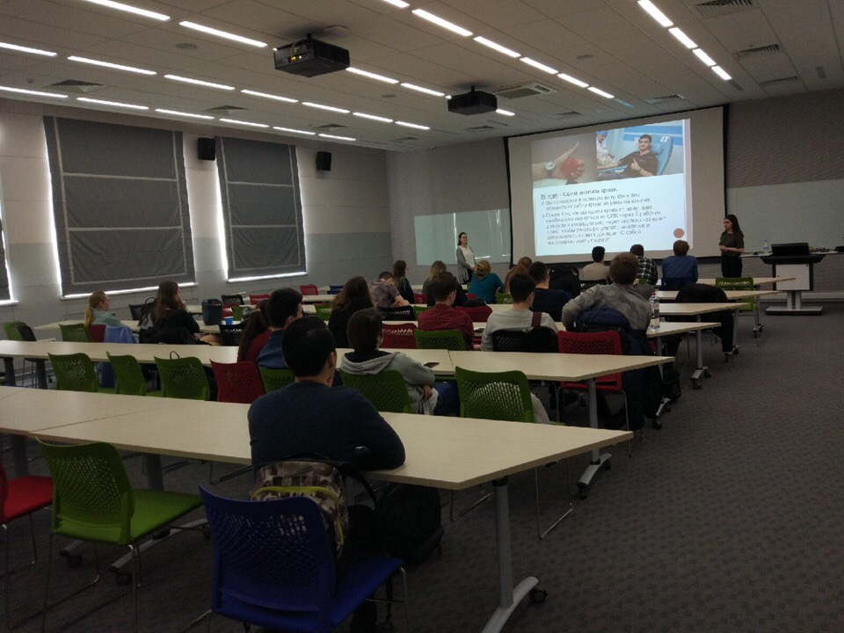
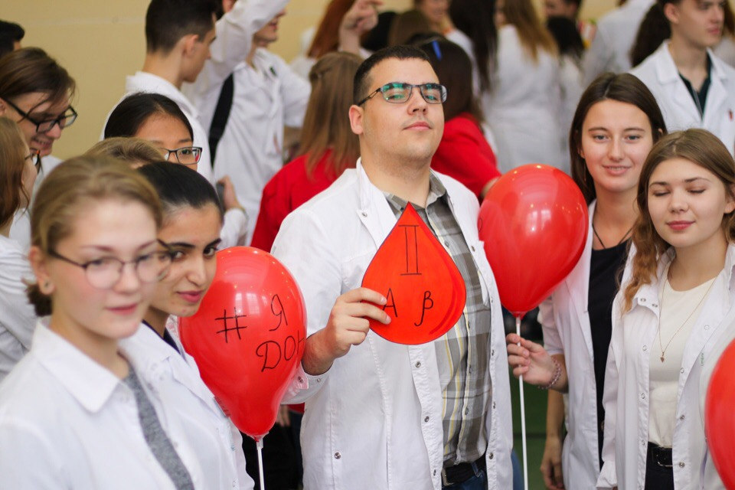
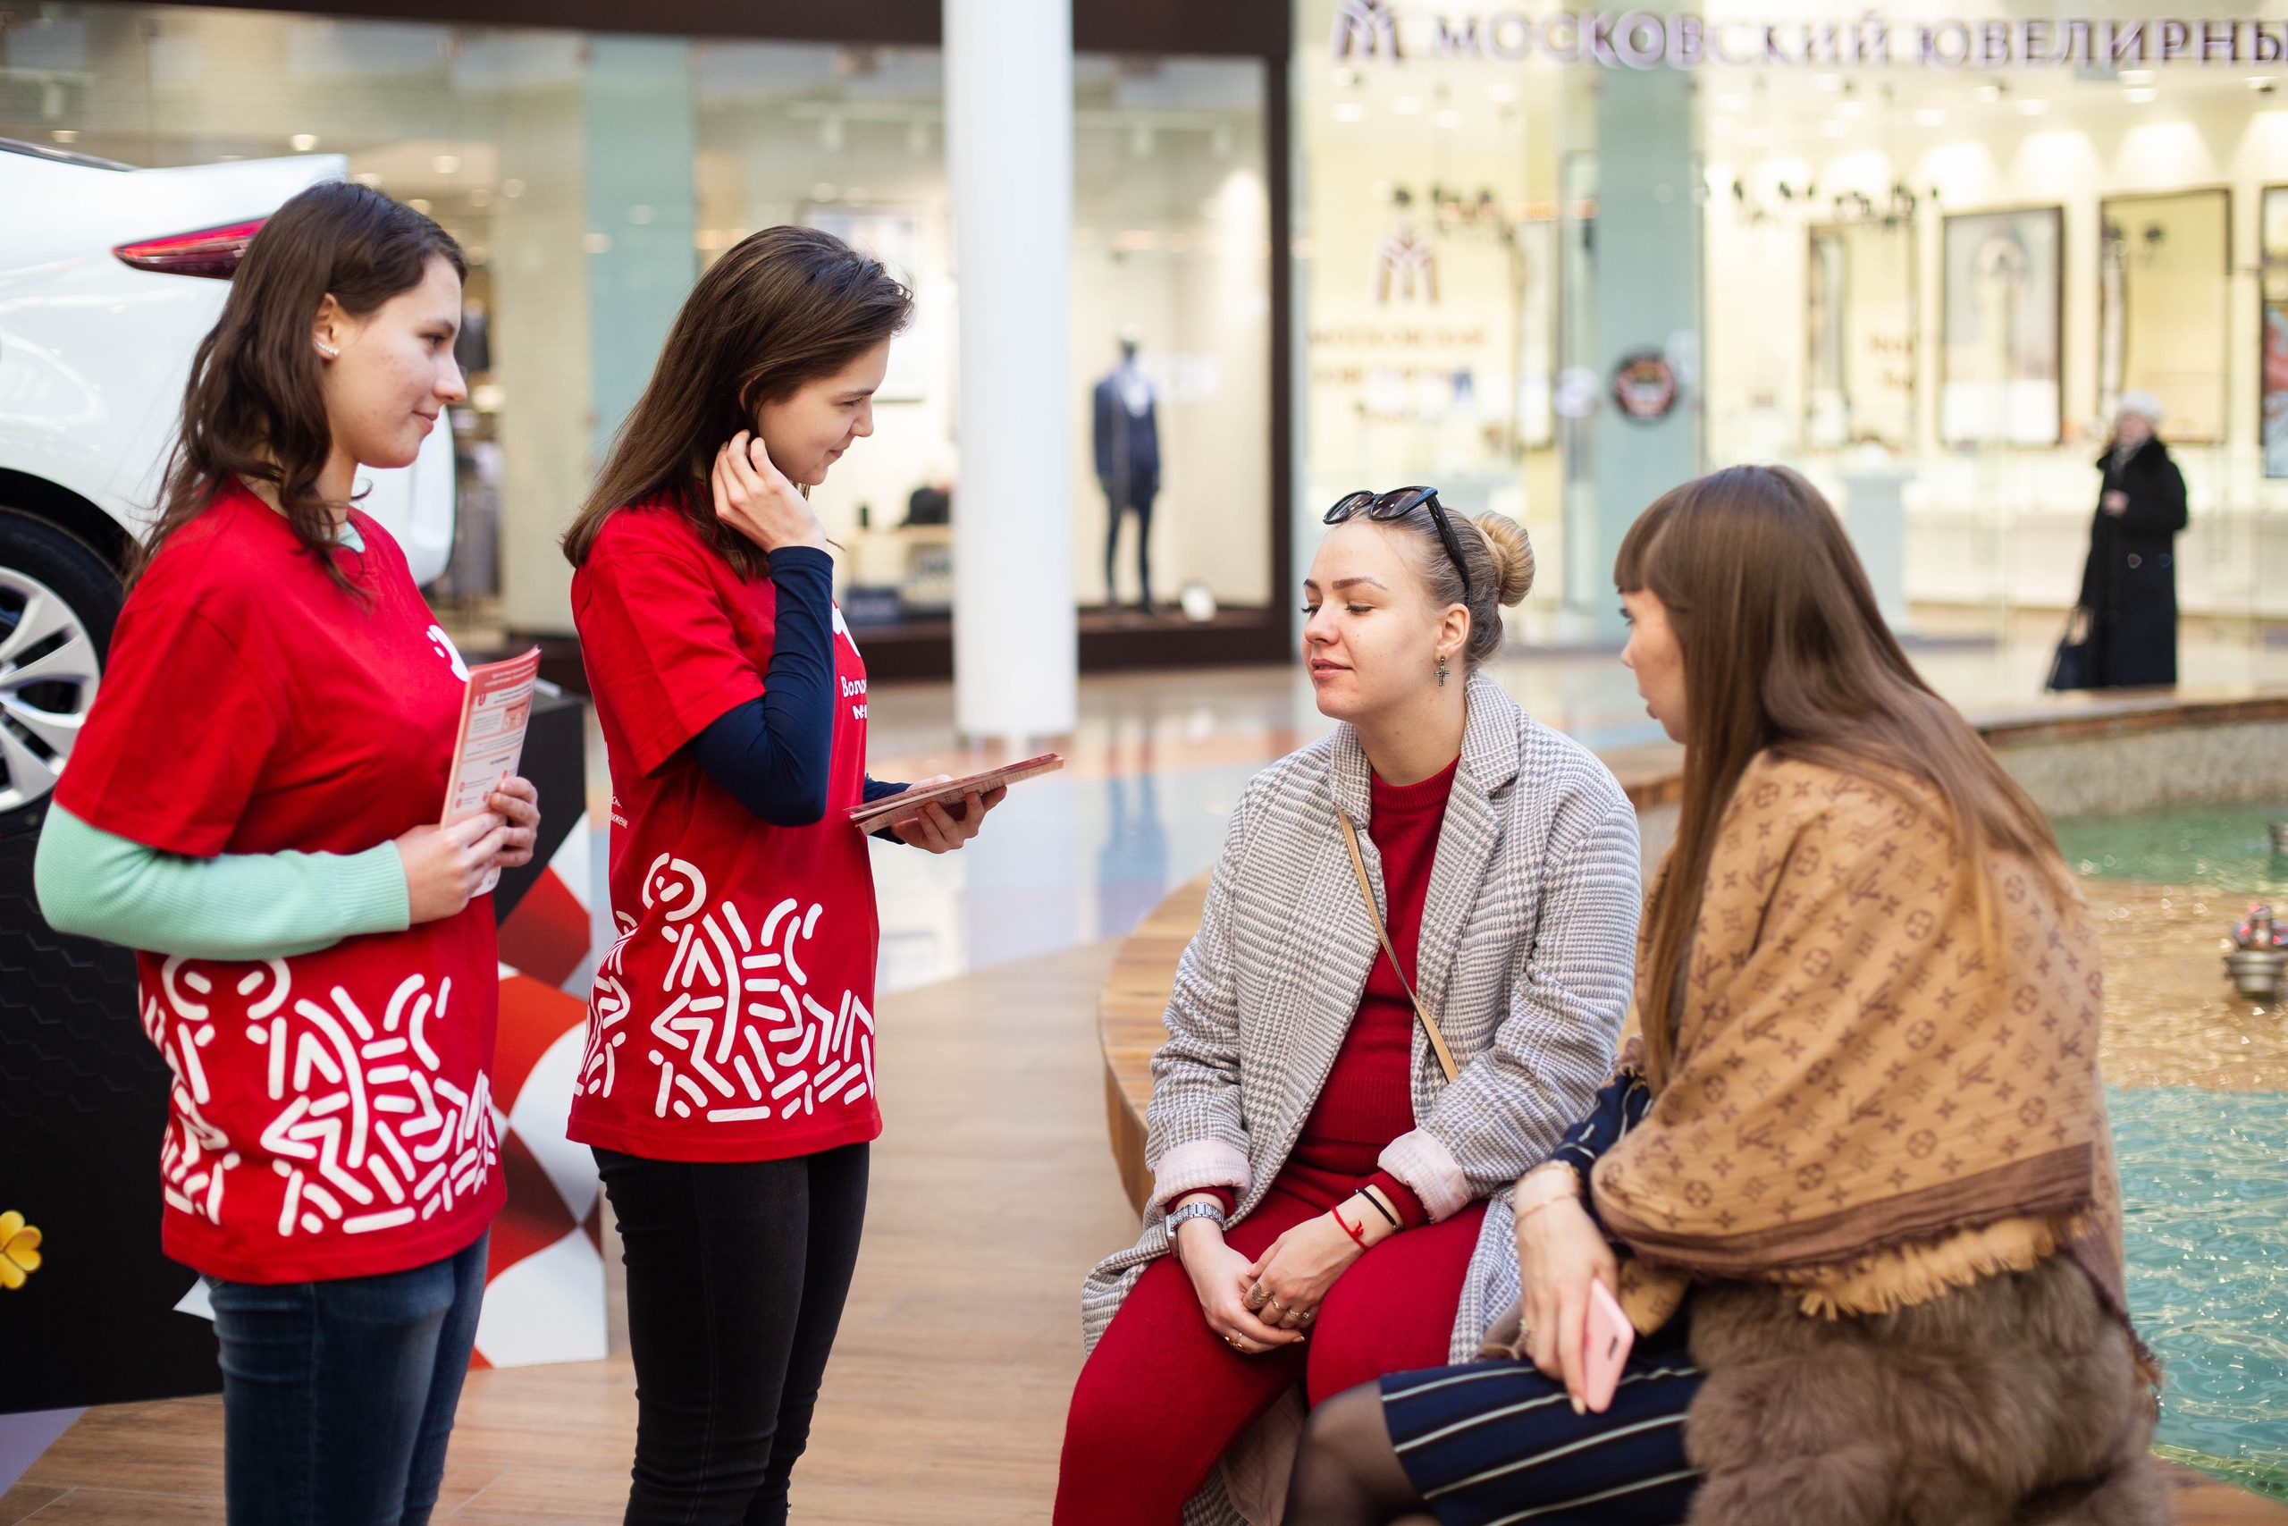
Методы реализации:
Чтение лекций на тему "Донорство как стиль жизни" для ВУЗов и ССУЗов г. Тюмень(разработка лекций совместно с экспертами проекта).
Подготовка активных волонтеров, для пропаганды донорского движения среди населения Тюменской области
Провести Акции в торговых центрах г. Тюмень по пропаганде донорского движения.
Планируется проведение массовых мероприятий посвященных направлению "Популяризация кадрового донорства крови".

Slide 6
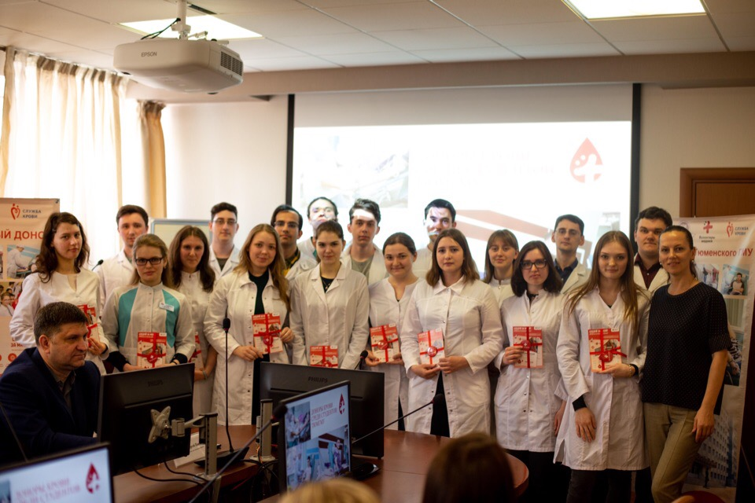

Методы реализации:
Проведение итогового мероприятия для подведения результатов работы направления и награждения ответственных доноров.
Съемка социального ролика о работеи мероприятиях направления "Популяризация кадрового донорства крови". Ролики планируется выставить в социальных сетях (ВКонтакте,Инстраграмм).
Закупка банеров, значков, ручек с хэштегом проекта.

Slide 7
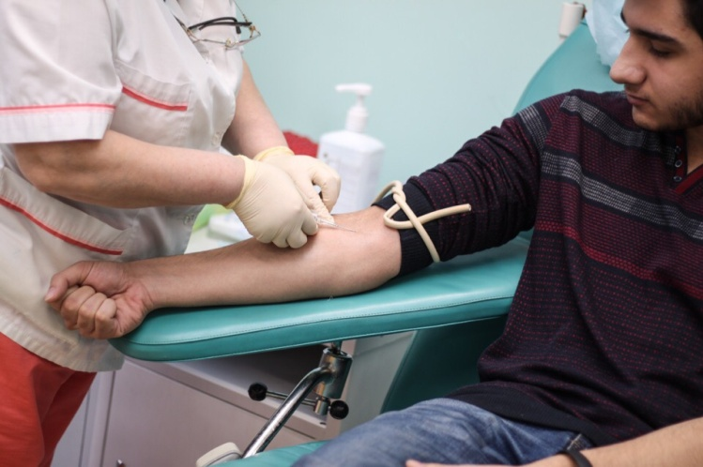
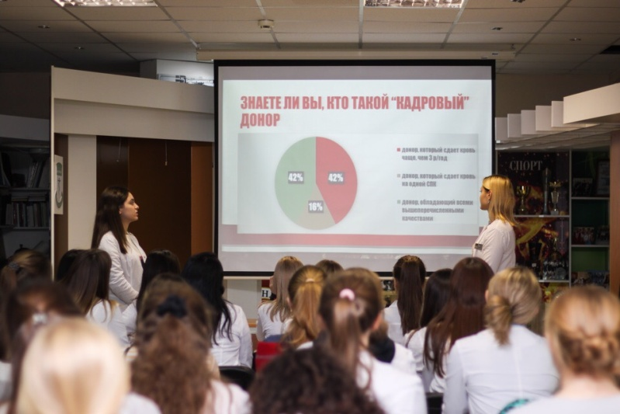
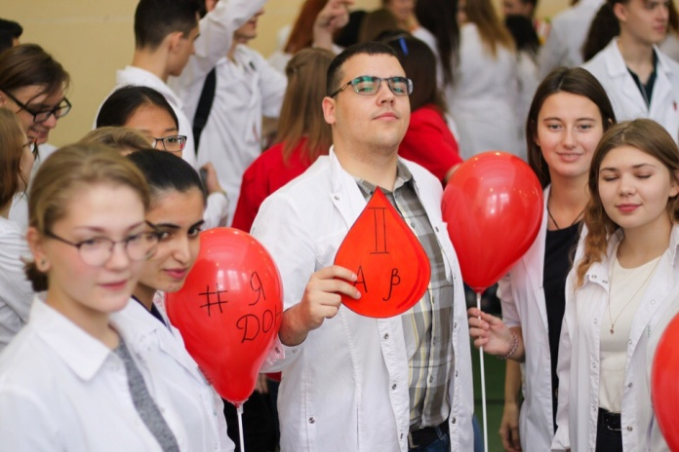
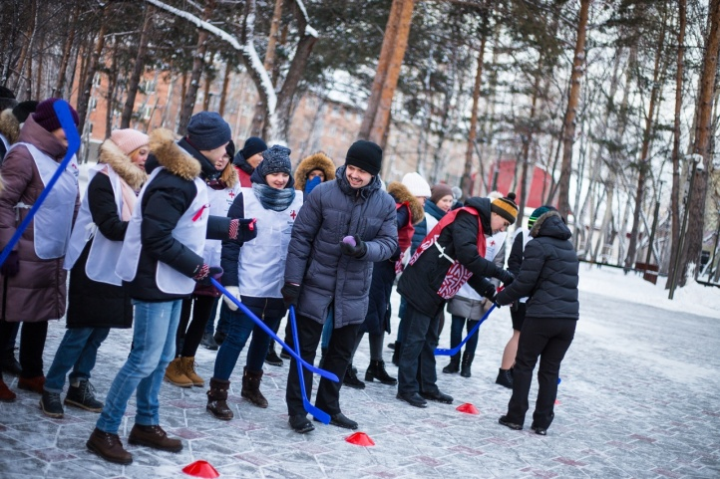
Качественные показатели:
Повышение грамотности первичных и кадровых доноров в вопросах сдачи крови и ее элементов, закрепление принципов здорового образа жизни среди участников проекта, корректное информирование населения г.Тюмень.

Slide 8
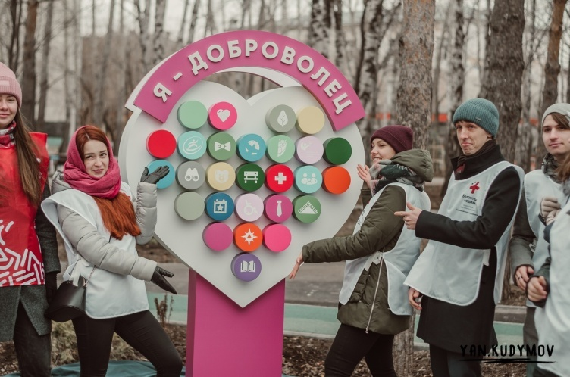
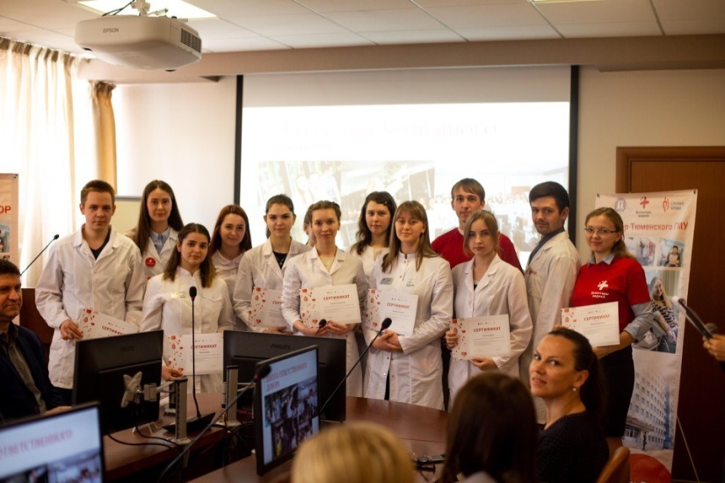
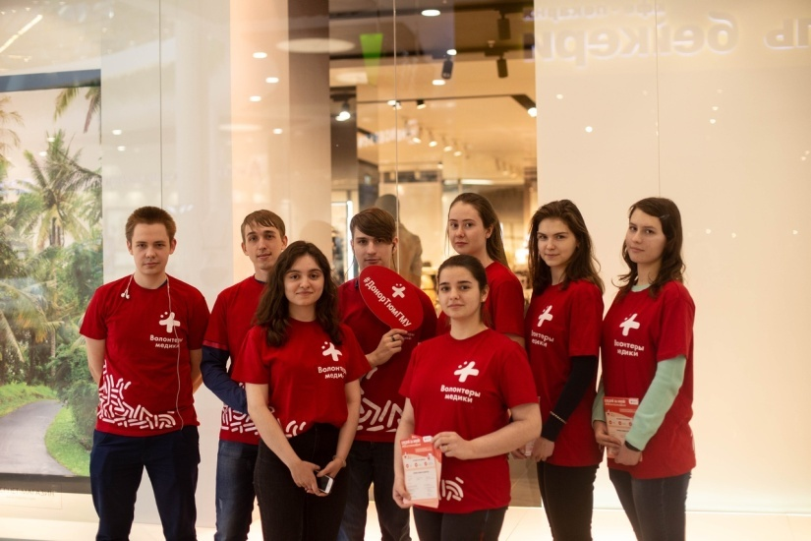
Количественные показатели:
Увеличение количества активных волонтеров в направлении (50 волонтеров);
25 волонтеров прошли обучение и получили сертификаты «Школы ответственного донора»;
В период с 01.09.2018 по 30.04.2020 в рамках проекта было проведено 22 лекций с волонтерами и 22 мероприятий по пропаганде донорского движения.

Slide 9
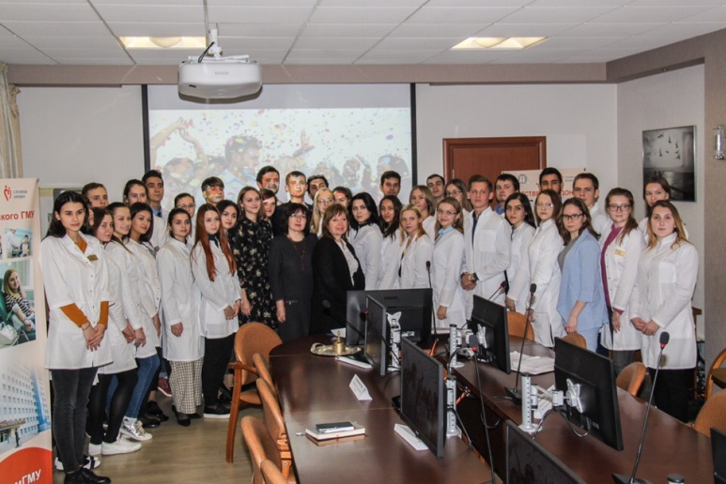
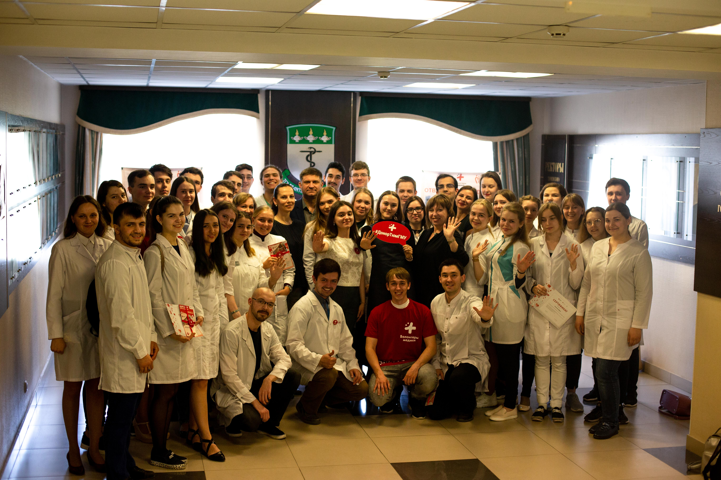
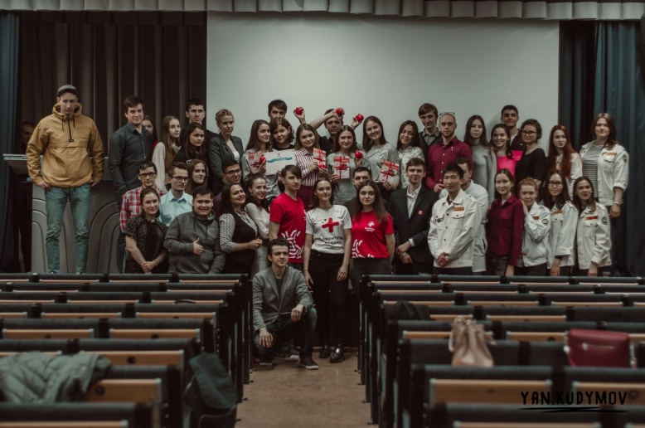
Результаты проекта:
Проведено 2 Донорские акции – количество участников 83;
Круглый стол по вопросам донорства крови – 40 участников.
Акция в ТЦ «Сити Молл» – охват более 100 посетителей ТЦ.
Оказание помощи в организации акции посвященной донорству Костного Мозга – количество участников 62 человека.
Чтение лекций "Донорство как стиль жизни" в 6 институтах ТГУ – прослушали лекции более 100 студентов;
Донорский Квест для населения г. Тюмень – охват более 300 участников.
Донорский Квиз для активных студентов ТюмГМУ – количество участников более 40 студентов.
Марафон «Лучший проект донорства» приняли участие 30 студентов из 4 учебных заведений;
Снят видеоролик о работе направления;
Изготовлена сувенирная продукция, баннер для рекламы направления.

Slide 10
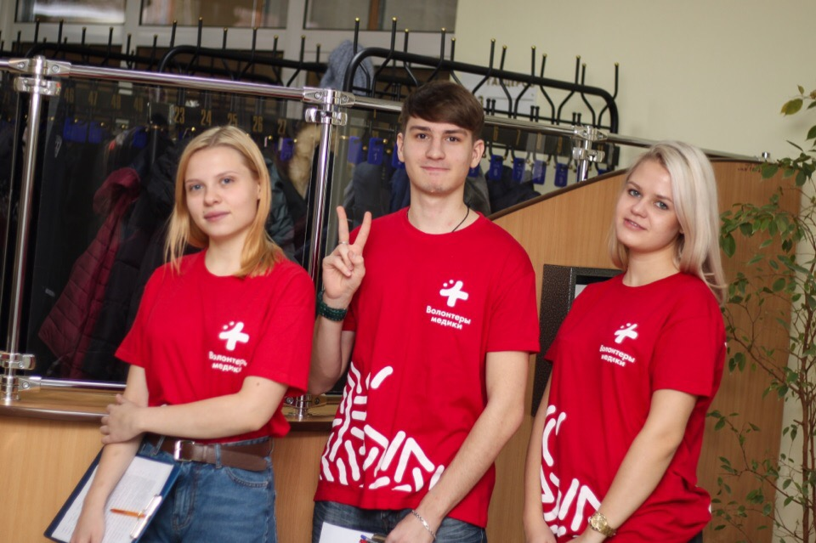
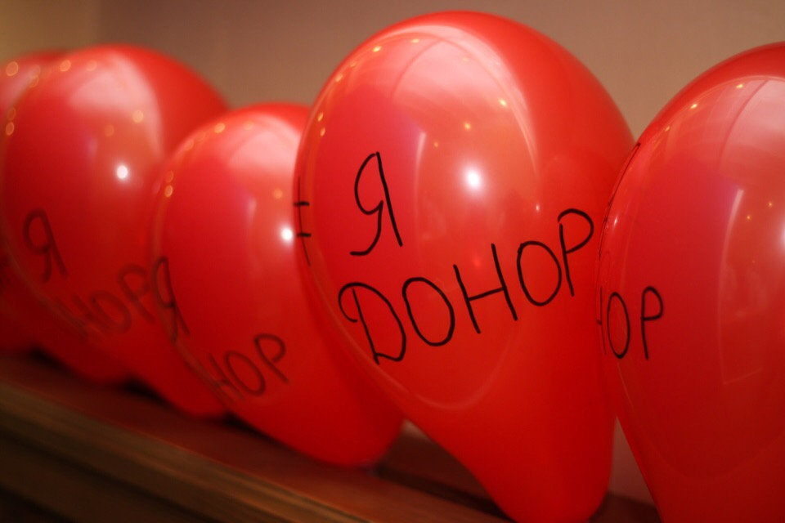
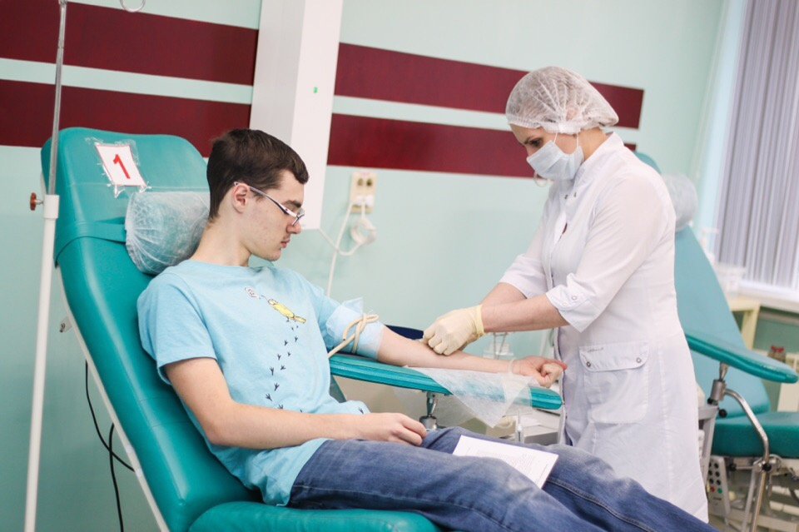
О проекте в СМИ:
https://www.tyumsmu.ru/press/news/the_volunteer_doctors/otvetstvennye_/?sphrase_id=26973
https://www.tyumsmu.ru/press/news/the_volunteer_doctors/donate_blood_soul_impulse/?sphrase_id=26973
https://vk.com/videos-130151962?z=video-130151962_456239019%2Fclub130151962%2Fpl_-130151962_-2

